Slide 1
Den protestů 27. 11. 2023 Jak ho můžete osobně podpořit?

Slide 2
Zapojení se do stávky
Bude-li u vás vyhlášena 27. 11. 2023 stávka, přidejte se.
O formě stávky rozhodnou odborové svazy.
Možné formy stávky:
Výstražná hodinová stávka
Celodenní stávka

Slide 3
Demonstrace 27. 11. 2023
Připojit se můžete také osobní účastí na společné demonstraci ČMKOS a ASO.
12.00 sraz na náměstí Jana Palacha v Praze
12.30 protestní pochod na Malostranské náměstí
13.00 vystoupení zástupců odborářů a společné prohlášení
Udělejme společně maximum, aby nás v Praze bylo co nejvíce.

Slide 4
Podpůrné akce ve firmách i mimo ně
Pořizování podpůrných fotografií s grafickými prvky Dne protestů
Krátká shromáždění zaměstnanců a společná fotografie
Podpora označením samolepkou, náramkem
Možnost podpory písemným vyjádřením prostřednictvím formuláře: https://forms.office.com/e/kQ60tduJcm
Pásky a samolepky budou předány odborovým svazům začátkem příštího týdne, případně si můžete nechat pásky či samolepky sami vyrobit sami (grafický podklad k tisku mají OS k dispozici).

Slide 5
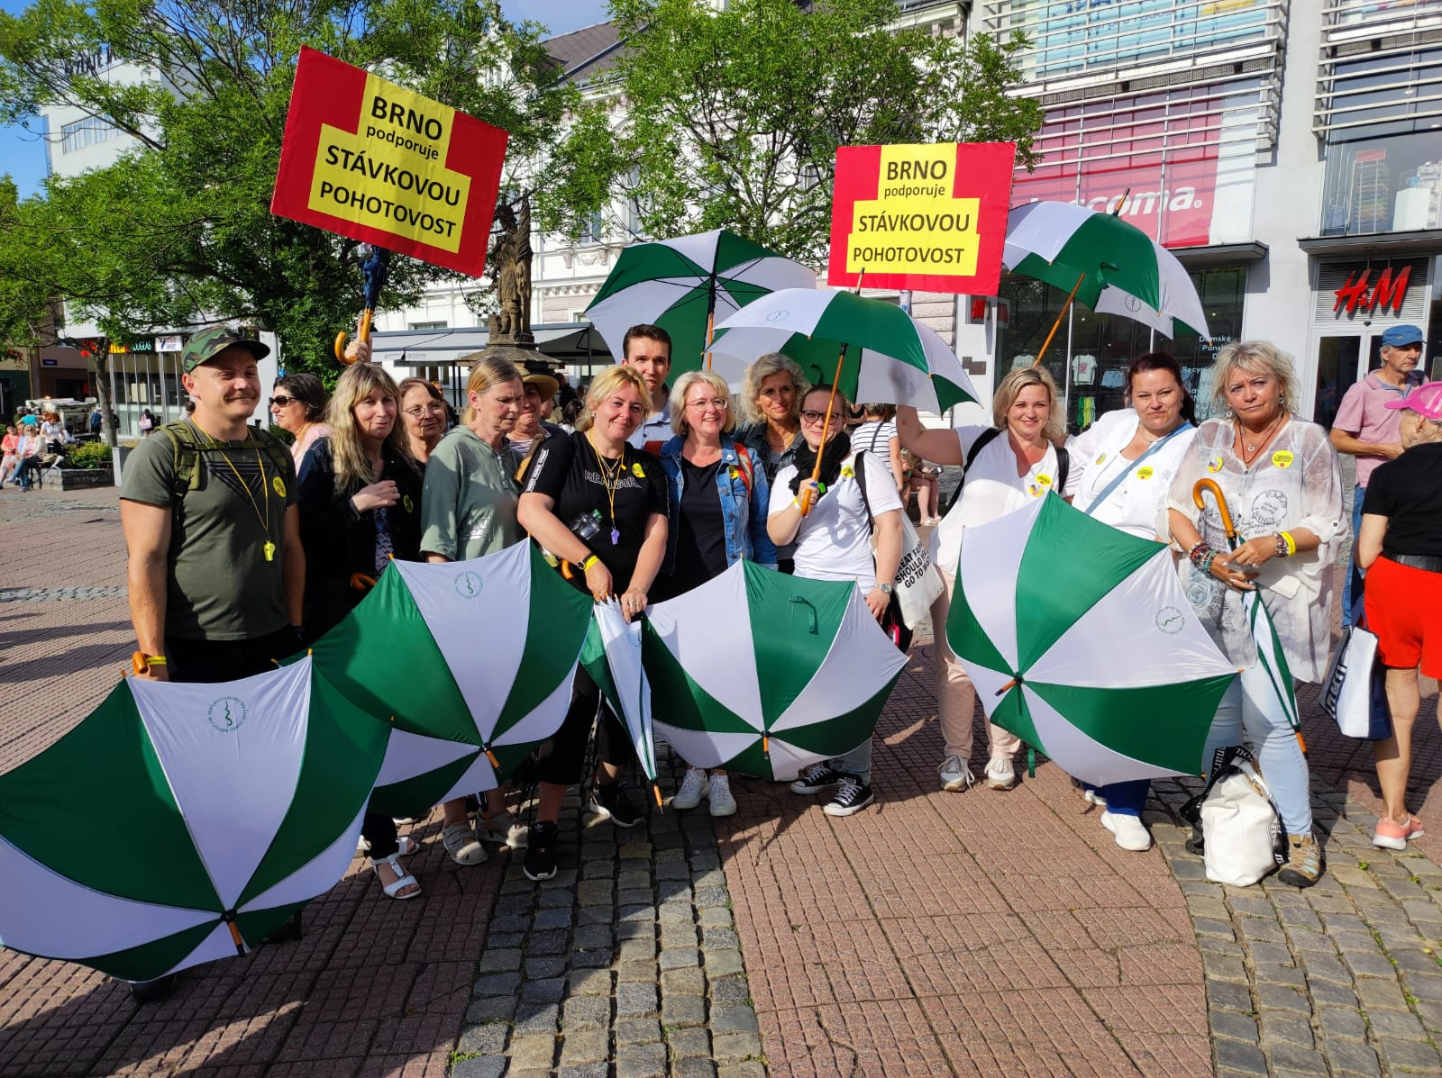
Podpůrné akce ve firmách i mimo ně
Několik příkladů ze stávkové pohotovosti:

Slide 6
Videopodpora
Natočte krátký video-vzkaz. Odpovězte na otázku:
Proč podporujete Den protestů?
Natočené video můžete jednak sami zveřejnit na sociálních sítích, ale budeme také moc rádi, když nám ho pošlete na ČMKOS, abychom jej mohli použít do sestřihu podpůrných video-vzkazů.
Video natáčejte na výšku a v délce do 15 max. 20 vteřin a posílejte prostřednictvím e-mailu, služby uschovna.cz na e-mail info@cmkos.cz, messengeru na facebookové stránce ČMKOS.

Slide 7
Zapojte se aktivně do podpory na sociálních sítích
Jak na to?
Přidávat vlastní příspěvky se zapojením se a podporou Dne protestů ČMKOS
V příspěvku doporučujeme uvádět #Denprotestů
Označujte (lajkujte) či sdílejte příspěvky odborových svazů, ČMKOS a vašich kolegů

Slide 8
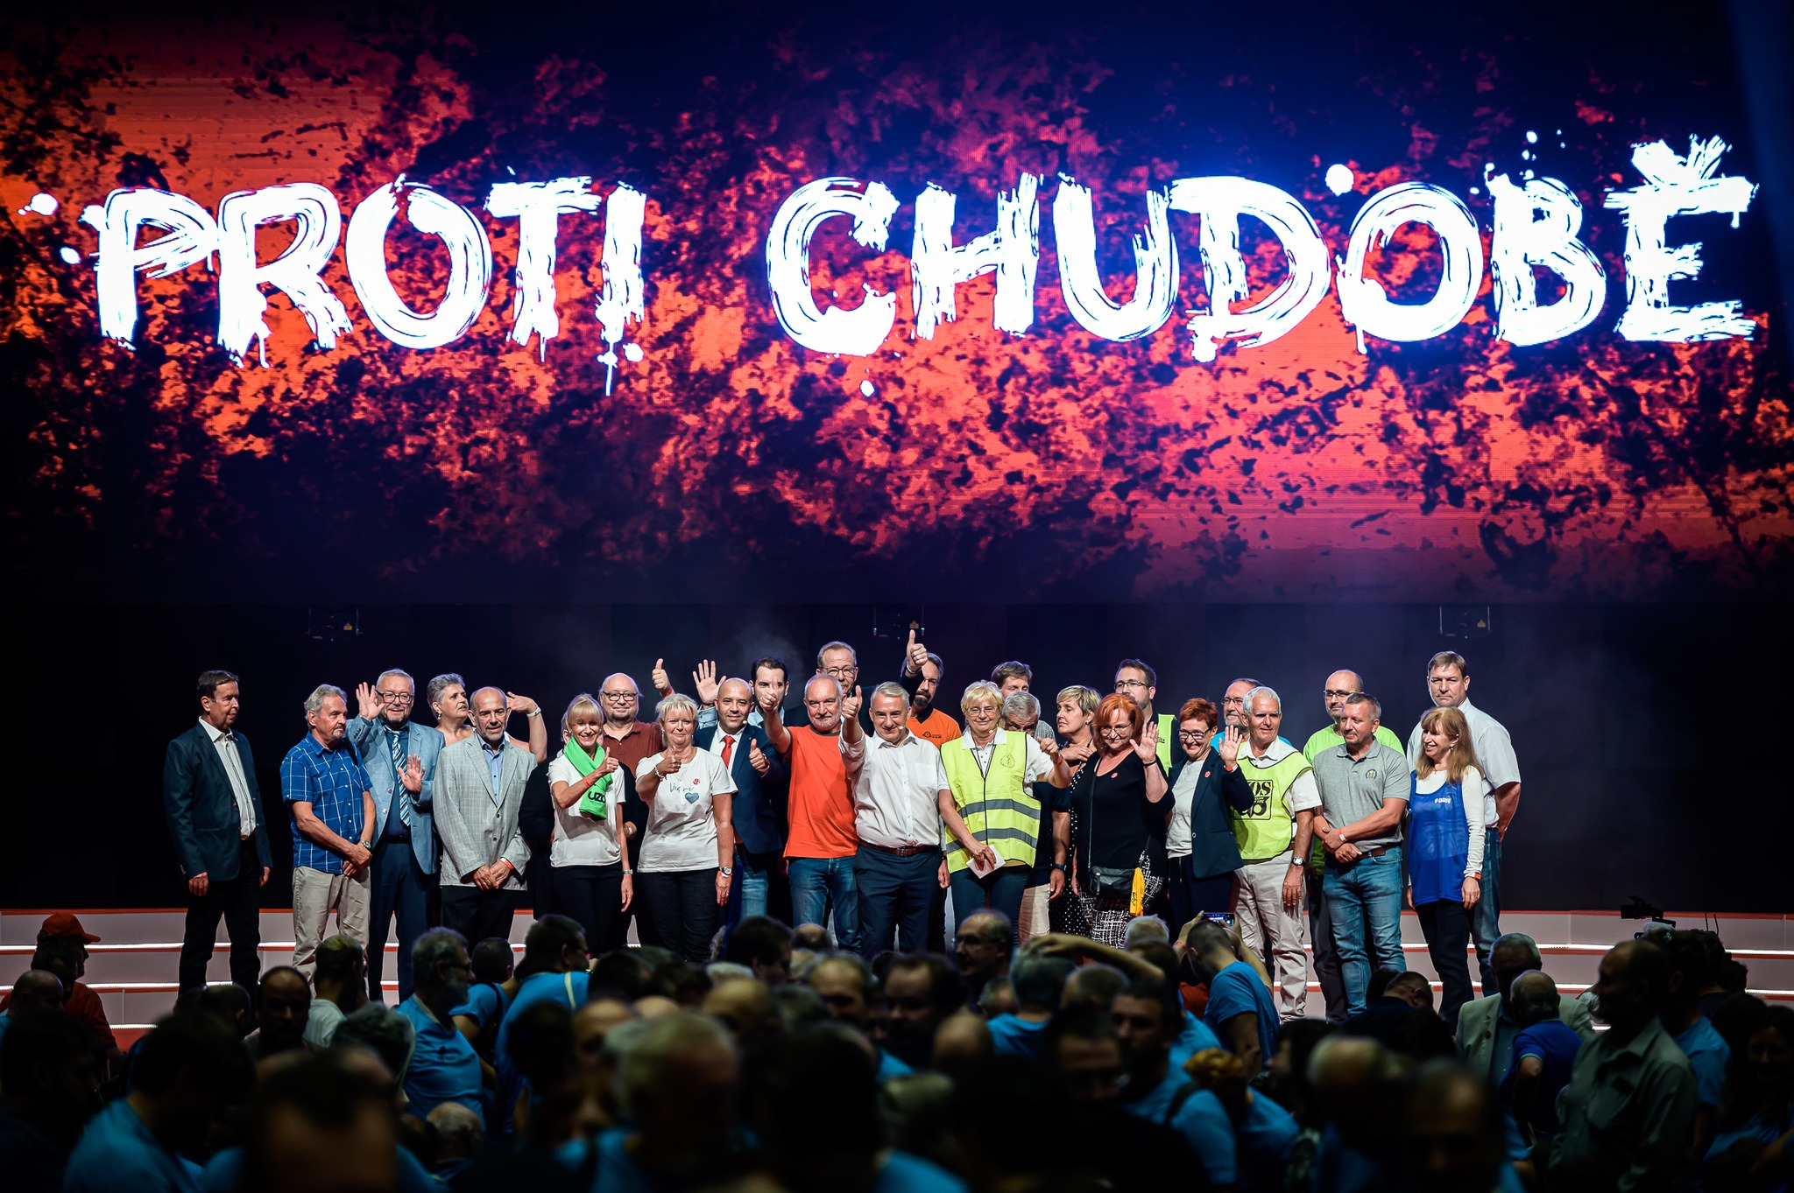
#KonecLevnéPráce
…pokračujeme!
#OdboryVždyNaVašíStraně

Slide 9
Další náměty pro inspiraci

Slide 10
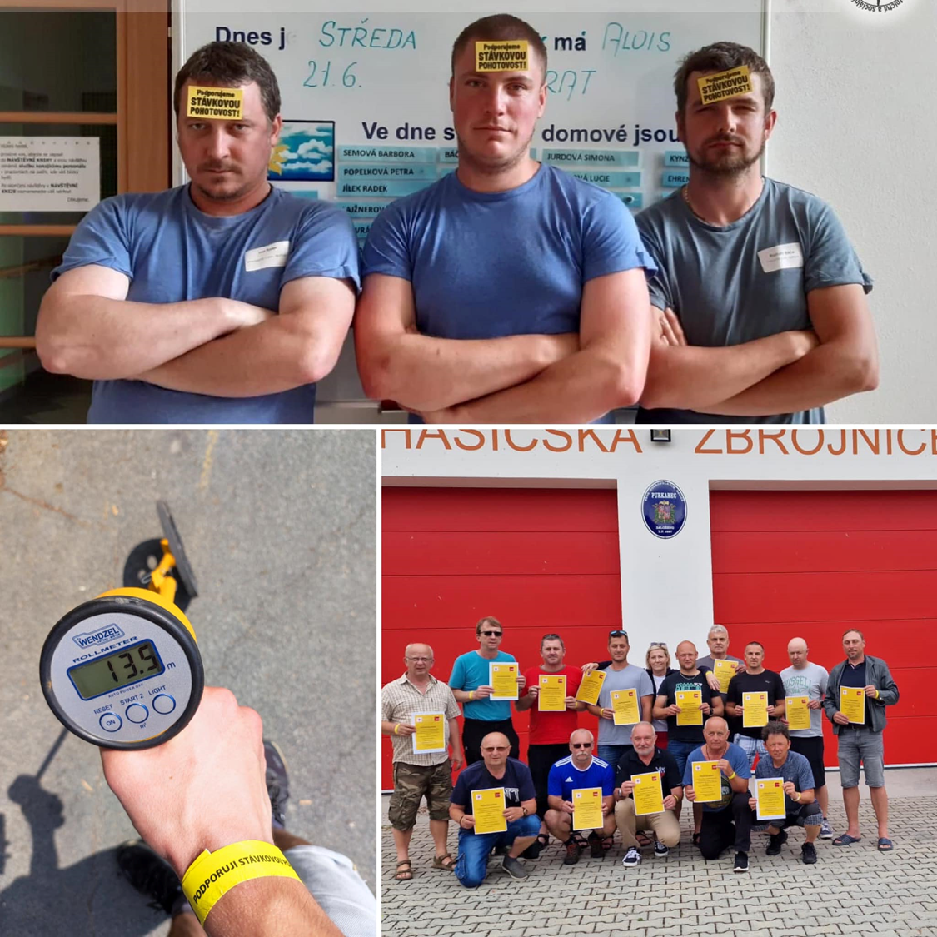
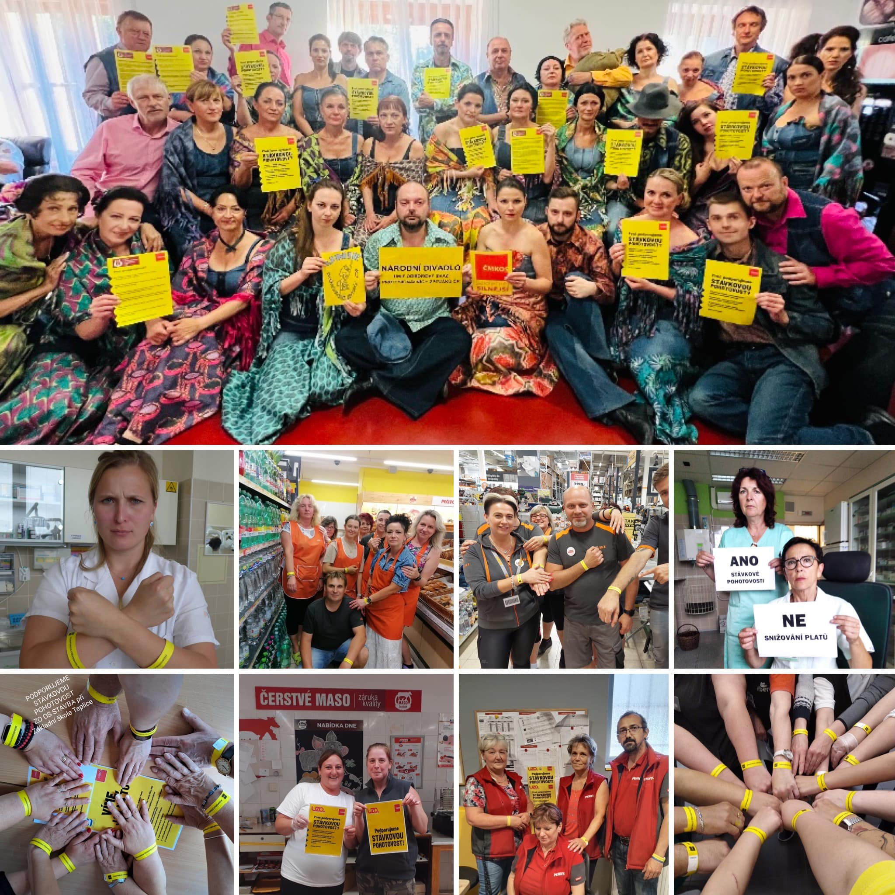

Slide 13
